Slide 1
ПЕРВАЯ ВСЕРОССИЙСКАЯ ПРЕМИЯ
ОРГЗДРАВ: ЛИДЕРЫ ОТРАСЛИ
2022

Slide 2
Номинации
Внедрение стандартов качества и безопасности медицинской деятельности
Цифровая трансформация: интересные решения
Эффективное управление медицинскими кадрами
Прорыв года
Народное признание (Самый рейтинговый «кейс»)
Лучший регион РФ по здравоохранению (по оценке ВШОУЗ)

Slide 4
Получено 76 кейсов, из них прошли модерацию и открыты для голосования 60 кейсов из 27 городов
ЗА 2 НЕДЕЛИ ОТКРЫТОГО ОНЛАЙН-ГОЛОСОВАНИЯ МЫ СОБРАЛИ ПОЛ МИЛЛИОНА ГОЛОСОВ
ИЗ КАКИХ РЕГИОНОВ БЫЛИ ПОДАНЫ КЕЙСЫ:
Сибирский ФО – 19
Москва – 10
Уральский ФО – 8
Дальневосточный ФО – 7
Центральный ФО – 6
Северо-западный ФО – 4
Санкт-Петербург – 4
Южный ФО – 1
Северо-Кавказский ФО – 1
ПО ТИПУ УЧРЕЖДЕНИЯ ИЗ 60 КЕЙСОВ:
Больницы – 30
Поликлиники – 13
НИИ, НМИЦ и Университеты – 9
Минздравы и ФОМС – 3
Некоммерческие организации врачей – 3
Провайдеры информационного обеспечения – 2

Slide 5
Этапы отбора
1
2
3
4
Прием заявок
Онлайн- голосование
Финальный отбор
Награждение победителей
До 25 апреля
Прием заявок проходит на сайте до 25 апреля. Проекты принимаются в формате завершенного кейса, то есть описания конкретной ситуации, которая потребовала анализа и вашего управленческого решения
26 апреля – 12 мая
Открытое голосование проходит на сайте. Финалисты второго этапа определяются максимальным числом голосов на опубликованный кейс. Поддерживайте участников, голосуйте за интересные решения!
12 мая – 18 мая
Отбор лучших кейсов проводится Экспертным советом по соответствию критериям оценки из числа финалистов второго этапа
20 мая
Лучшие кейсы будут представлены на Х юбилейном международном конгрессе «Оргздрав-2022»

Slide 6
Подарок для всех 60 номинантов
МЕДИЦИНСКАЯ ИНФОРМАТИКА в общественном здоровье и организации здравоохранения
НАЦИОНАЛЬНОЕ РУКОВОДСТВО

Slide 7
Весомые знания в невесомом формате
Цифровая библиотека по специальности «Оргздрав и общественное здоровье» от издательской группы «ГЭОТАР-Mедиа» для всех 60 номинантов

Slide 8
Призы победителям от издательства «ГЭОТАР-Медиа»
1 место
коллекция нацруков
курс 144 ак.ч. очный
2 место
коллекция «консалтов»
3 место
коллекция «тактик»

Slide 9
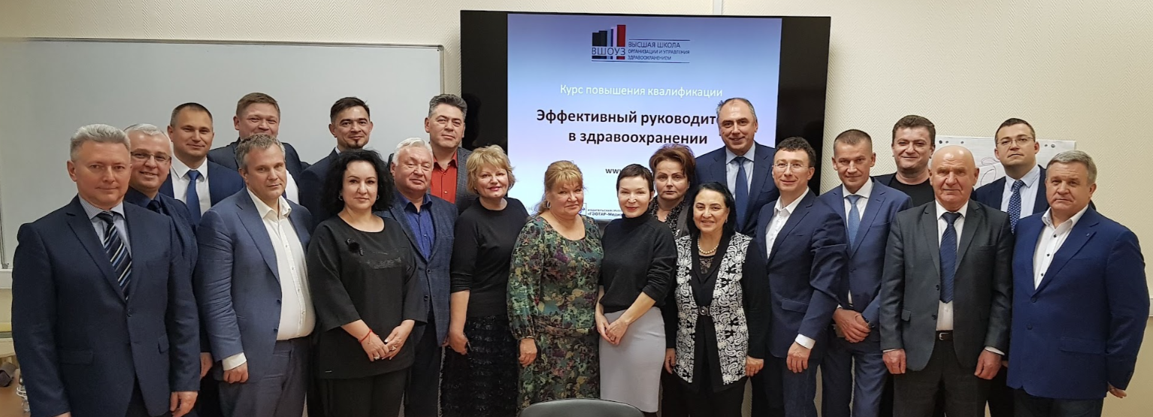
Очный курс повышения квалификации «Эффективный руководитель в здравоохранении» 144 ак.ч. (с 12 по 30 сентября, 2022 г.) Для победителей во всех номинациях (1 место)

Slide 10
НАГРАЖДЕНИЕ

Slide 11
НОМИНАЦИЯ Внедрение стандартов качества и безопасности медицинской деятельности
1 место
ГБУЗ ТО «Областная клиническая больница № 2», Тюмень
«Оказание экстренной и неотложной помощи в многопрофильном стационаре в условиях пандемии COVID-19»
2 место
ГБУЗ «Краевая клиническая больница, Владивосток
«Система предотвращения нежелательных событий при переливании компонентов донорской крови»
3 место
Территориальный фонд обязательного медицинского страхования Свердловской области, Екатеринбург
«Расширение модели оплаты помощи пациентам с ХСН за счет средств системы ОМС»
ЭКСПЕРТНЫЙ СОВЕТ НОМИНАЦИИ
Иванов Игорь Владимирович
Лудупова Евгения Юрьевна
Власов Василий Викторович

Slide 12
НОМИНАЦИЯ Эффективное управление медицинскими кадрами
1 место
Министерство здравоохранения Сахалинской области, г. Южно-Сахалинск
Сахалинская практика доступной медицины
2 место
ГАУЗ Тюменской области "Городская поликлиника №17", г. Тюмень
Стандарт управления персоналом
3 место
КГБУЗ ККБ, Г. Красноярск
Геймификация, как инструмент повышения вовлеченности и мотивации персонала
ЭКСПЕРТНЫЙ СОВЕТ НОМИНАЦИИ
Домников Анатолий Иванович
Шавалиев Рафаэль Фирнаялович
Прохоренко Николай Федорович
Улумбекова Гузель Эрнстовна

Slide 13
НОМИНАЦИЯ Будущее здравоохранения и цифровая трансформация: интересные решения
1 место
ФГБОУ ВО КрасГМУ им. проф. В.Ф. Войно-Ясенецкого Минздрава России, г. Красноярск
Прогнозирование ресурсной потребности регионального здравоохранения в период пандемии COVID-19
2 место
ГБУЗ СОЦОЗМП, г. Южно-Сахалинск Правительство Сахалинской области, Министерство здравоохранения Сахалинской области
Умный ФАП
3 место
Архангельская городская клиническая больница №7, «Северный государственный медицинский университет» , г. Архангельск
Диспансерное наблюдение пациентов с хроническими заболеваниями в условиях цифровизации
ГБУЗ МО Московский Областной Научно Исследовательский Клинический Институт им. М.Ф. Владимирского (МОНИКИ), Московская область
Телемедицинские технологии, как эффективный инструмент повышения доступности и эффективности медицинской помощи в Подмосковье
ЭКСПЕРТНЫЙ СОВЕТ НОМИНАЦИИ
Гусев Александр Владимирович
Халилов Дмитрий Усеинович
Сазанович Александр Николаевич

Slide 14
НОМИНАЦИЯ Прорыв
года
1 место
ФГБОУ ВО КрасГМУ им. проф. В.Ф. Войно-Ясенецкого Минздрава России, г. Красноярск
Стратегическое планирование в системе здравоохранения Красноярского края
2 место
РАГИН, г. Москва
Женпросвет / Онкопатруль, Москва
3 место
Университет Правительства Москвы, Москва
Культурная эволюция Коммунарки
ЭКСПЕРТНЫЙ СОВЕТ НОМИНАЦИИ
Улумбекова Гузель Эрнстовна
Вафин Адель Юнусович
Сазанович Александр Николаевич

Slide 15
НОМИНАЦИЯ Народное признание
1 место
Участники проекта:
ФГБУ «НМИЦ детской травматологии и ортопедии им. Г. И. Турнера», г. Санкт-Петербург
Зорин Вячеслав Иванович
Создание Федерального центра детской травматологии в РФ на базе Национального медицинского исследовательского центра детской травматологии и ортопедии им. Г.И. Турнера при поддержке Минздрава РФ

Slide 16
НОМИНАЦИЯ «Лучший регион по эффективности здравоохранения»
Определен по методике ВШОУЗ (авторы д.м.н. Г.Э. Улумбекова и к.э.н. А.Б. Гиноян)

Slide 17
Методика
Самый эффективный регион – это тот, который относительно других регионов смог добиться самой высокой ожидаемой продолжительности жизни (ОПЖ) при меньшем государственном финансировании здравоохранения. Этот результат «очищен» от влияния уровня потребления алкоголя, который также влияет на ОПЖ, но мало зависит от деятельности системы здравоохранения

Slide 18
Методика
Самый эффективный регион – это тот, который относительно других регионов смог добиться самой высокой ожидаемой продолжительности жизни (ОПЖ) при меньшем государственном финансировании здравоохранения. Этот результат «очищен» от влияния уровня потребления алкоголя, который также влияет на ОПЖ, но мало зависит от деятельности системы здравоохранения

Slide 19
1 место среди всех регионов РФ – Республика Ингушетия!
Баллов — 89,8 (РФ в среднем – 51 баллов)
ОПЖ – 80,5 лет (РФ в среднем – 70 лет)
Госрасходы – 16 тыс. руб. на душу населения (РФ в среднем – 25 тыс. руб.)
Потребление крепких алкогольных напитков – 0,6 л. на душу населения в возрасте от 15 лет (РФ в среднем – 7,9 л.)
ВРП – 142 тыс. руб. на душу населения (РФ в среднем – 641 тыс. руб.)

Slide 20
Все регионы для выравнивания климатогеографических условий разбиты на территориальные зоны
Центральная, включает: Центральный, Приволжский и Северо-Западный федеральные округа
Южная, включает Южный и Северо-Кавказский федеральные округа
Уральская, Сибирская, Дальний Восток, включает Уральский, Сибирский и Дальневосточный федеральные округа
Арктическая, включает регионы Арктической зоны РФ

Slide 21
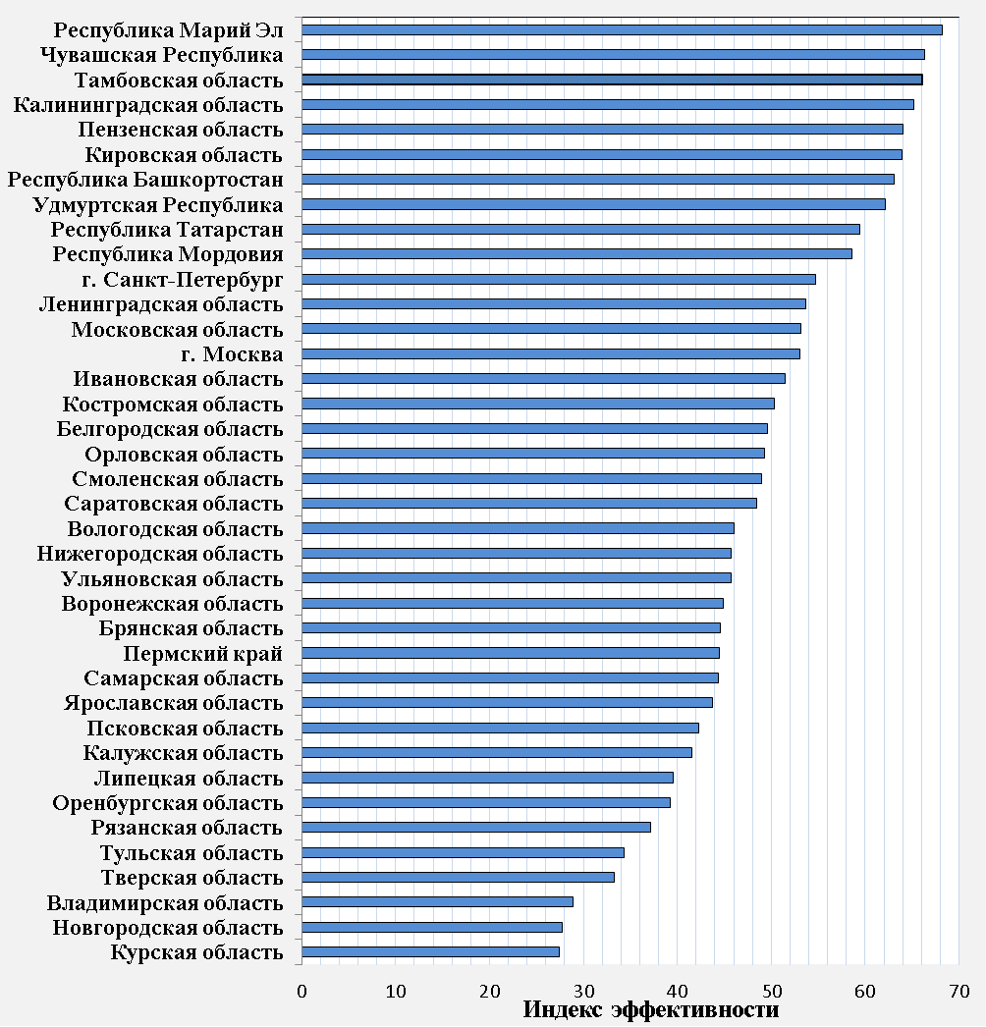
Центральная зона – поздравляем Республику Марий-Эл!

Slide 22
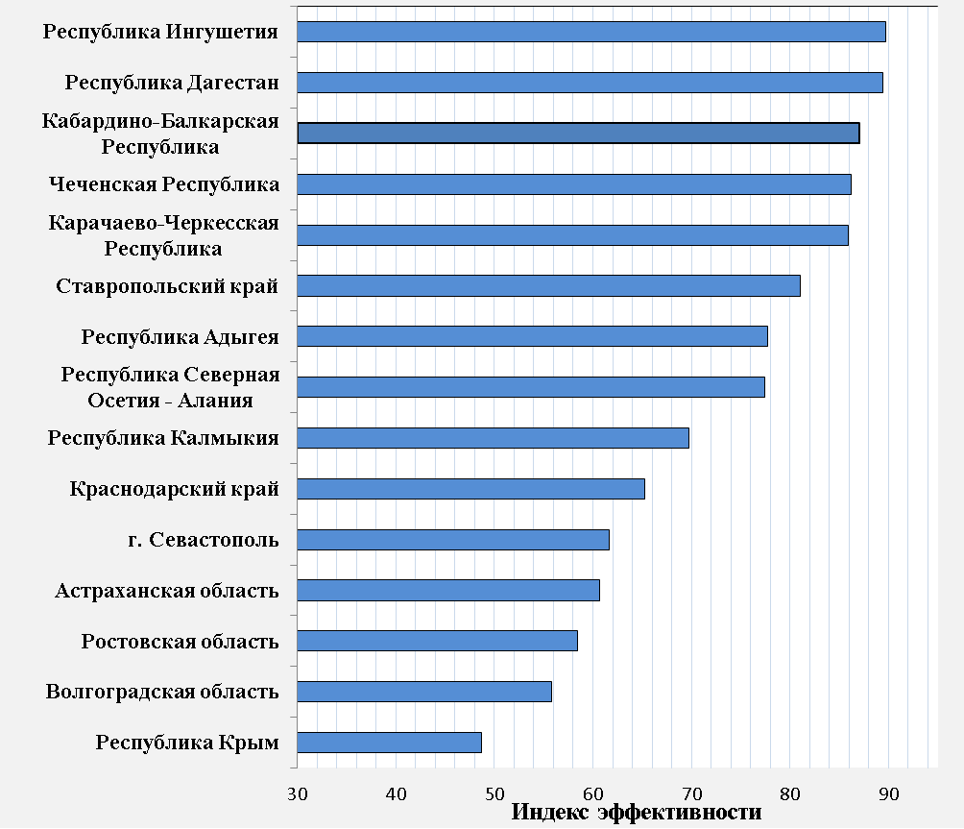
Южная зона – еще раз поздравляем Республику Ингушетия!

Slide 23
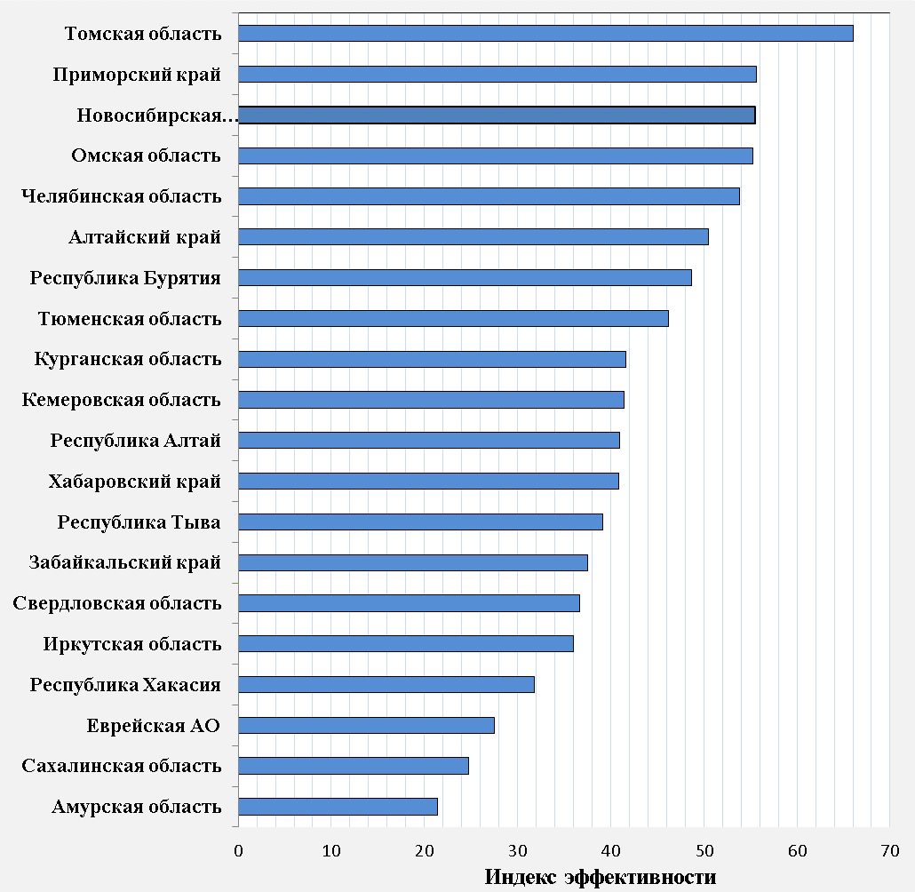
Уральская зона – поздравляем Томскую область!

Slide 24
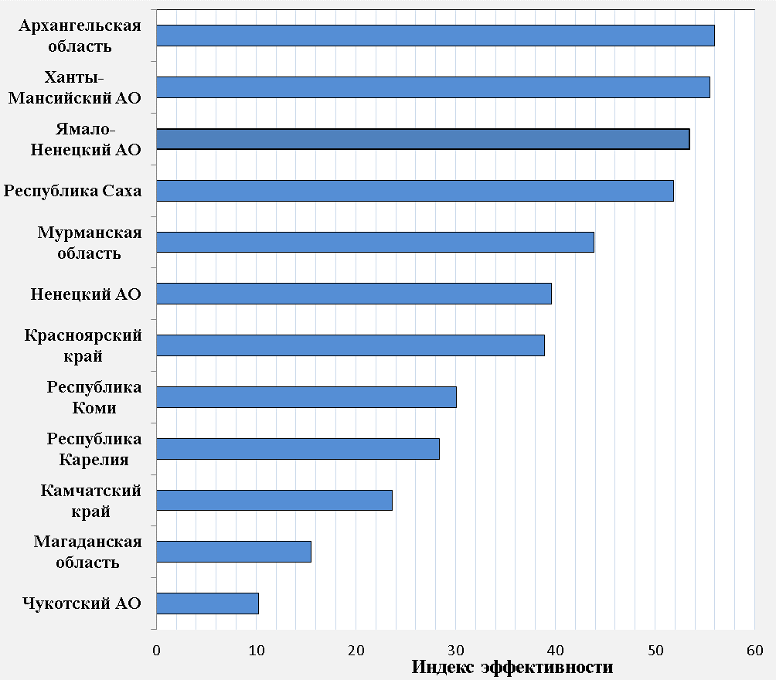
Арктическая зона – поздравляем Архангельскую область!

Slide 25
Призы для регионов
1 место по РФ – 100 подписок на цифровые библиотеки специалистов
1 места по отельным зонам РФ – по 100 подписок на цифровые библиотеки специалистов

Slide 26
Спасибо команде

